Slide 1

T
CUAI MML스터디
2023.03.19
발표자 : 최규원

Slide 2
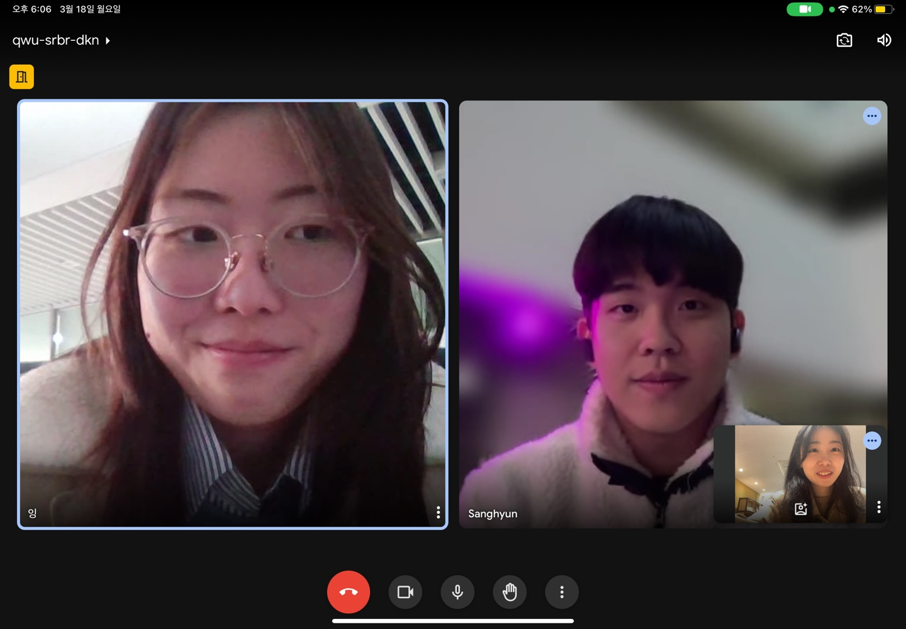
스터디원 소개 및 만남 인증
이곳에 만나서 찍은 사진을 넣어주세요.
(비대면일 경우엔 화면 캡쳐 이용)
얼굴이 나오게 찍어주셔야 합니다:D
스터디원 1 : 최규원
스터디원 2 : 박아현
스터디원 3 : 나상현

Slide 3
목차
스터디 소개
ch1
ch2
ch3

Slide 4

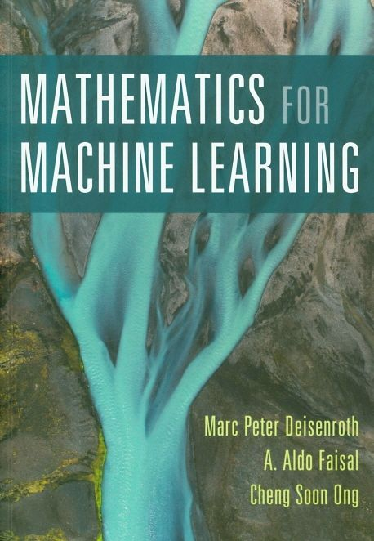
스터디 소개
Linear Algebra
Multivariable Calculus
PCA

Slide 5

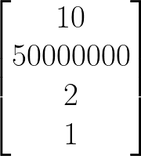
ch1
Vector

Slide 6
ch1
r
s
r+s
3r
s+r
r
r
s

Slide 7
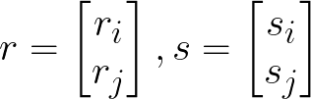


ch2
Dot Product
일 때,
Commutative
Distributive
Associative

Slide 8


ch2
Cosine Rule & Dot Product
b
c
θ
a
s
r-s
θ
r

Slide 9



ch2
Projection
(밑변)
s
θ
r
Scalar Projection :
Vector Projection :

Slide 10



ch2
Basis
_
_
r

Slide 11





ch3
matrix
matrix
matrix
matrix

Slide 12

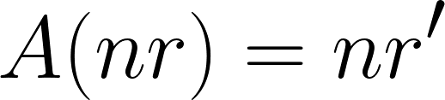

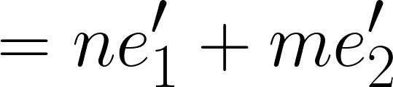
ch3
matrix

Slide 13
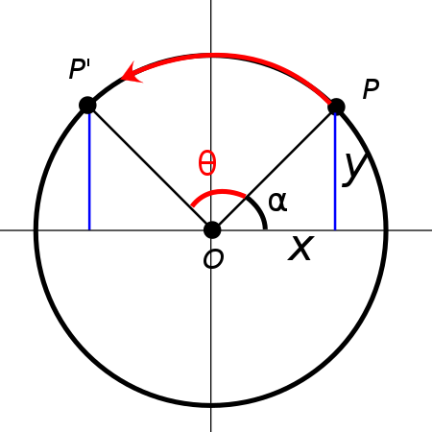
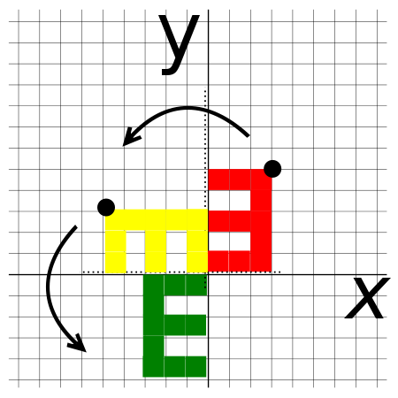
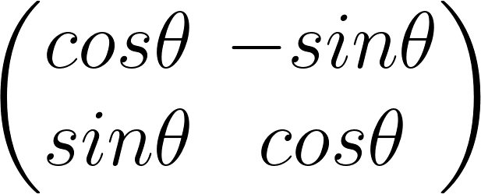
ch3
Rotation matrix

Slide 14

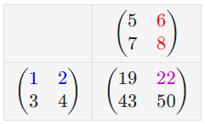


ch3
Matrix Multiplication

Slide 15
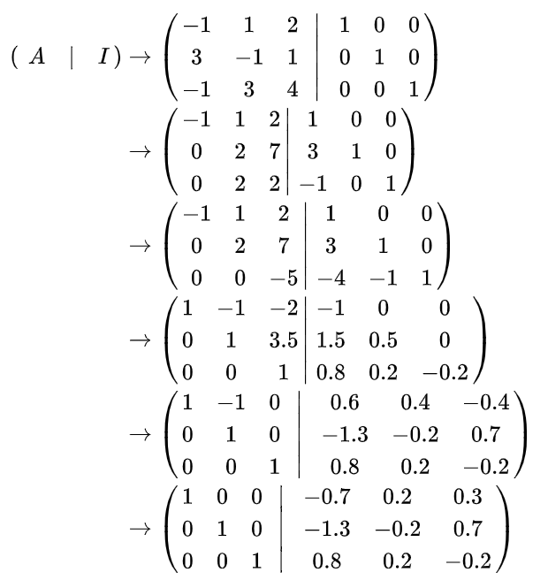
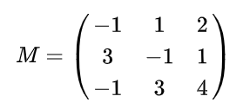
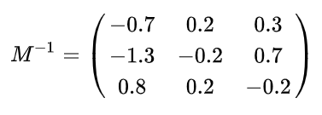
ch3
Gaussian Elimination

Slide 16

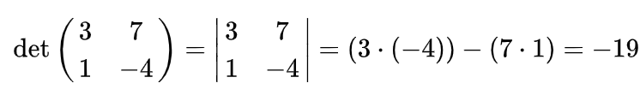
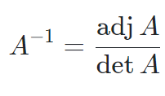

ch3
Determinant and Inverse

Slide 17
감사합니다.

